Slide 1


Slide 2






تعيين تلميذ(ة) للإجابة.
توجيهات و شرح التعليمات.
عرض فيديو.
المرور بين الصفوف للمساعدة و تصحيح الإنجازات.
عمل في ثنائيات.
نهاية الشريط، المرور إلى الشريحة الموالية.

Slide 3

تنظيم حصص الأسبوع
اليوم 4 -
اليوم1 -
أنشطة اعتيادية.
قراءة : استثمار النص.
الاستماع والتحدث : الإنتاج.
تمارين كتابية: البنيات اللغوية.
أنشطة اعتيادية.
معجم.
الاستماع والتحدث.
الطلاقة.
اليوم 5 -
اليوم 2 -
أنشطة اعتيادية.
الاستماع والتحدث : إعادة الإنتاج.
قراءة: استخلاص العبرة.
تعبير كتابي - إملاء .2/2
أنشطة اعتيادية.
الاستماع والتحدث : عناصر الحكاية.
القراءة استراتيجية المفردات.
خط ونقل.
اليوم 6 -
اليوم 3 -
أنشطة اعتيادية الطلاقة: توليف ودعم.
توليف ودعم.
قراءة إثرائية.
أنشطة اعتيادية.
الاستماع والتحدث : البنية السردية / تقديم الفعل الكلامي.
القراءة استراتيجية المفردات.
إملاء.
Révision
Lecture offerte

Slide 4









هيكلة حصة اليوم
-01افتتاح الحصة
تحدي الطلاقة
إملاء
- 02استماع وتحدث
ورشة الاستماع : إعادة الإنتاج
- 03قراءة
تنمية الطلاقة – استخلاص العبرة
-04التعبير الكتابي / إملاء
التعليق على مشاهد لوصف الأنشطة اليومية بالقرية.
التدرب على الرسم الإملائي لكلمات تتضمن تاء مربوطة أو مبسوطة

Slide 5

عند نهاية الحصة
على الأقل 80 % من المتعلمين سيكونون قادرين على:
قراءة فقرات بطلاقة في حدود 40 كلمة.
إعادة إنتاج الحكاية من خلال إعادة السرد.
التعليق على مشاهد باستعمال روابط العطف.
كتابة كلمات وجمل قصيرة تتضمن تاء مربوطة أو مبسوطة.

Slide 6


افتتاح الحصة
افتتاح الحصة
الترحيب وتدبير السلوك.
الأنشطة الاعتيادية: تحدي الطلاقة/ إملاء.

Slide 7



مرحبا بكم . سننطلق في حصة اللغة العربية.
اختــتام الحــصة
تعبير كتابي/ إملاء
قراءة
استـماع وتحدث
افتتاح الحصة

Slide 8


قبل أن نبدأ حصة اليوم سأخبركم عن شروط الحصول على نجمة التميز.
اختــتام الحــصة
تعبير كتابي/ إملاء
قراءة
استـماع وتحدث
افتتاح الحصة
أُنْصِتُ وأَنْتَبِهُ جَيِّداً لِلدَّرْسِ.
دونَ أَن أَقِف، أَرْفَعُ أُصْبُعي لِلْإجابَةِ.

Slide 9


ضعوا اللوحة على الطاولة، الدفتر والمقلمة في القمطر.
اختــتام الحــصة
تعبير كتابي/ إملاء
قراءة
استـماع وتحدث
افتتاح الحصة

Slide 10
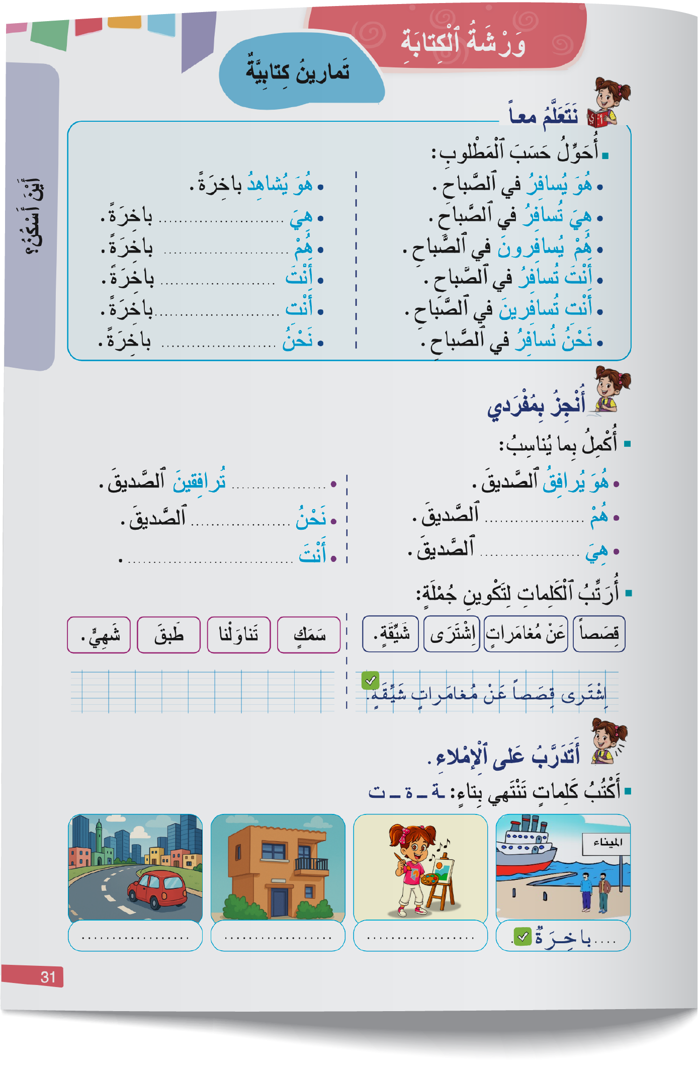
خذوا الواجب المنزلي. سأمر لأراقب إنجازاتكم
اختــتام الحــصة
تعبير كتابي/ إملاء
قراءة
استـماع وتحدث
افتتاح الحصة

Slide 11
سنبدأ تحدي الطلاقة. سأسحب 5 أسماء للمشاركة في تحدي القراءة بدقة واسترسال.
اختــتام الحــصة
تعبير كتابي/ إملاء
قراءة
استـماع وتحدث
افتتاح الحصة
في الْمَدينَةِ مَرافِقُ كَثيرَة؛ هذِهِ مَدْرَسَةٌ كَبيرَةٌ، نَتَعَلَّمُ فيها كُلَّ يَوْمٍ شَيْئاً جَديدا. اَلْمُسْتَشْفى تُعالِجُ الْمَرْضى. اَلْمَسْجِدُ مَكانُ الصَّلاةِ وَالْعِبادَة. اَلْمَكْتَبَةُ تَضُمُّ كُتُباً مُتَنَوِّعَةً. اَلْمَلْعَبُ نَلْعَبُ فيهِ وَنَمْرَح. اَلْحَديقَةُ نَسْتَمْتِعُ فيها بِالْهَواءِ الْعَليل. هذِهِ الْأَماكِنُ مُهِمَّةٌ لَنا جَميعاً.

Slide 12


أمامكم دقيقة واحدة من أجل قراءة صامتة للفقرة.
اختتام الحصة
تعبير كتابي/ إملاء
قراءة
استـماع وتحدث
افتتاح الحصة
في الْمَدينَةِ مَرافِقُ كَثيرَة؛ هذِهِ مَدْرَسَةٌ كَبيرَةٌ، نَتَعَلَّمُ فيها كُلَّ يَوْمٍ شَيْئاً جَديدا. اَلْمُسْتَشْفى تُعالِجُ الْمَرْضى. اَلْمَسْجِدُ مَكانُ الصَّلاةِ وَالْعِبادَة. اَلْمَكْتَبَةُ تَضُمُّ كُتُباً مُتَنَوِّعَةً. اَلْمَلْعَبُ نَلْعَبُ فيهِ وَنَمْرَح. اَلْحَديقَةُ نَسْتَمْتِعُ فيها بِالْهَواءِ الْعَليل. هذِهِ الْأَماكِنُ مُهِمَّةٌ لَنا جَميعاً.

Slide 13
اقرأ الفقرة.. يسجل الأستاذ على سجل الطلاقة.
اختــتام الحــصة
تعبير كتابي/ إملاء
قراءة
استـماع وتحدث
افتتاح الحصة
في الْمَدينَةِ مَرافِقُ كَثيرَة؛ هذِهِ مَدْرَسَةٌ كَبيرَةٌ، نَتَعَلَّمُ فيها كُلَّ يَوْمٍ شَيْئاً جَديدا. اَلْمُسْتَشْفى تُعالِجُ الْمَرْضى. اَلْمَسْجِدُ مَكانُ الصَّلاةِ وَالْعِبادَة. اَلْمَكْتَبَةُ تَضُمُّ كُتُباً مُتَنَوِّعَةً. اَلْمَلْعَبُ نَلْعَبُ فيهِ وَنَمْرَح. اَلْحَديقَةُ نَسْتَمْتِعُ فيها بِالْهَواءِ الْعَليل. هذِهِ الْأَماكِنُ مُهِمَّةٌ لَنا جَميعاً.

Slide 14

خذوا ألواحكم سأملي عليكم كلمات.
اختــتام الحــصة
تعبير كتابي/ إملاء
قراءة
استـماع وتحدث
افتتاح الحصة

Slide 15
سأقرأ الكلمات أولا. من يقرأ ؟
اختــتام الحــصة
تعبير كتابي/ إملاء
قراءة
استـماع وتحدث
افتتاح الحصة
حَديقَــةٌ
صارَتْ
ساخِرَةٌ

Slide 16
انظروا إلى الكلمة جيدا.
اختــتام الحــصة
تعبير كتابي/ إملاء
قراءة
استـماع وتحدث
افتتاح الحصة
صارَتْ

Slide 17
اكتبوا: ينطق الأستاذ الكلمة.
اختــتام الحــصة
تعبير كتابي/ إملاء
قراءة
استـماع وتحدث
افتتاح الحصة

Slide 18
صححوا.
اختــتام الحــصة
تعبير كتابي/ إملاء
قراءة
استـماع وتحدث
افتتاح الحصة
صارَتْ

Slide 19
انظروا إلى الكلمة جيدا.
اختــتام الحــصة
تعبير كتابي/ إملاء
قراءة
استـماع وتحدث
افتتاح الحصة
ساخِرَةٌ

Slide 20
اكتبوا: ينطق الأستاذ الكلمة.
اختــتام الحــصة
تعبير كتابي/ إملاء
قراءة
استـماع وتحدث
افتتاح الحصة

Slide 21
صححوا.
اختــتام الحــصة
تعبير كتابي/ إملاء
قراءة
استـماع وتحدث
افتتاح الحصة
ساخِرَةٌ

Slide 22
انظروا إلى الكلمة جيدا.
اختــتام الحــصة
تعبير كتابي/ إملاء
قراءة
استـماع وتحدث
افتتاح الحصة
حَديقَــةٌ

Slide 23
اكتبوا: ينطق الأستاذ الكلمة.
اختــتام الحــصة
تعبير كتابي/ إملاء
قراءة
استـماع وتحدث
افتتاح الحصة
جَديدَةٌ

Slide 24
صححوا.
اختــتام الحــصة
تعبير كتابي/ إملاء
قراءة
استـماع وتحدث
افتتاح الحصة
حَديقَــةٌ

Slide 25

استماع وتحدث
استماع وتحدث
ورشة الاستماع : إعادة الإنتاج

Slide 26


في هذه الحصة ستعيدون سرد رحلة الأب انطلاقا من مشاهد الرسالة. استمعوا مجددا.
اختــتام الحــصة
تعبير كتابي/ إملاء
قراءة
استـماع وتحدث
افتتاح الحصة

Slide 27
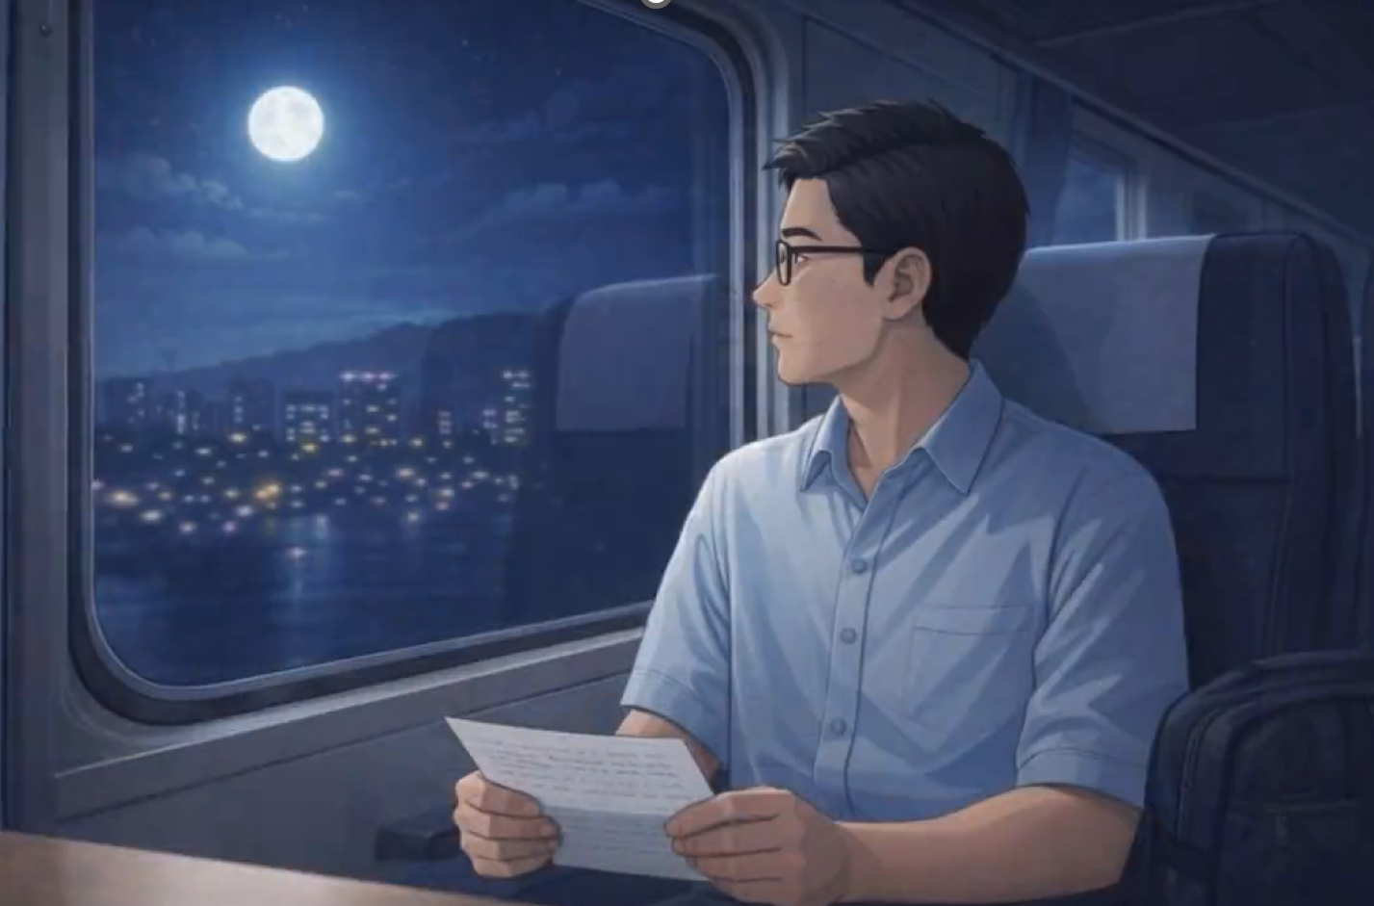
سأسرد لكم المقطع الأول بأسلوبي الخاص. استمعوا. سافر الأب ذات مساء إلى مقر عمله الجديد على متن القطارـ كانت الرحلة طويلة.
اختــتام الحــصة
تعبير كتابي/ إملاء
قراءة
استـماع وتحدث
افتتاح الحصة

Slide 28
من منكم يسرد المقطع الأول انطلاقا من المشهد؟
اختــتام الحــصة
تعبير كتابي/ إملاء
قراءة
استـماع وتحدث
افتتاح الحصة

Slide 29
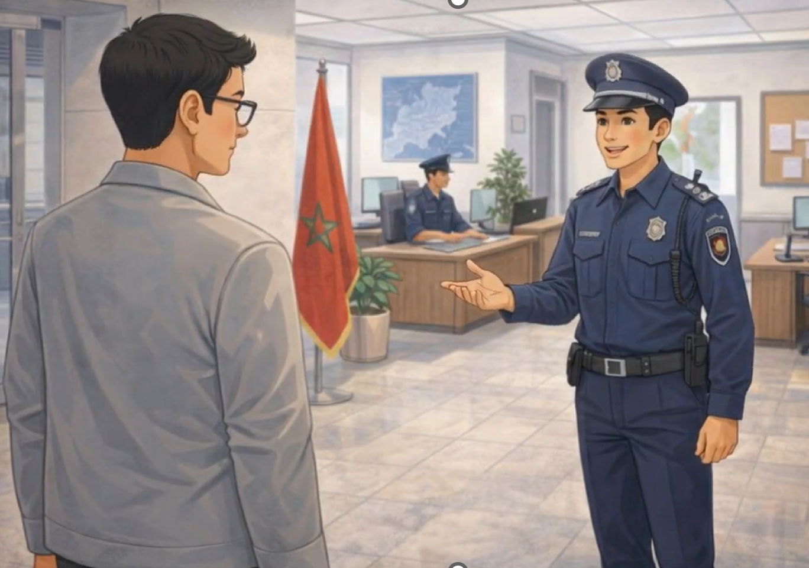
سأسرد لكم المقطع الثاني بأسلوبي الخاص. استمعوا. وصل الأب إلى مقر عمله الجديد حيث يعمل شرطيا. التقى بصديقه عمر الذي عرض عليه أن يذهبوا في جولة في مدينة طنجة.
اختــتام الحــصة
تعبير كتابي/ إملاء
قراءة
استـماع وتحدث
افتتاح الحصة

Slide 30
من منكم يسرد المقطع الثاني انطلاقا من المشهد؟
اختــتام الحــصة
تعبير كتابي/ إملاء
قراءة
استـماع وتحدث
افتتاح الحصة

Slide 31
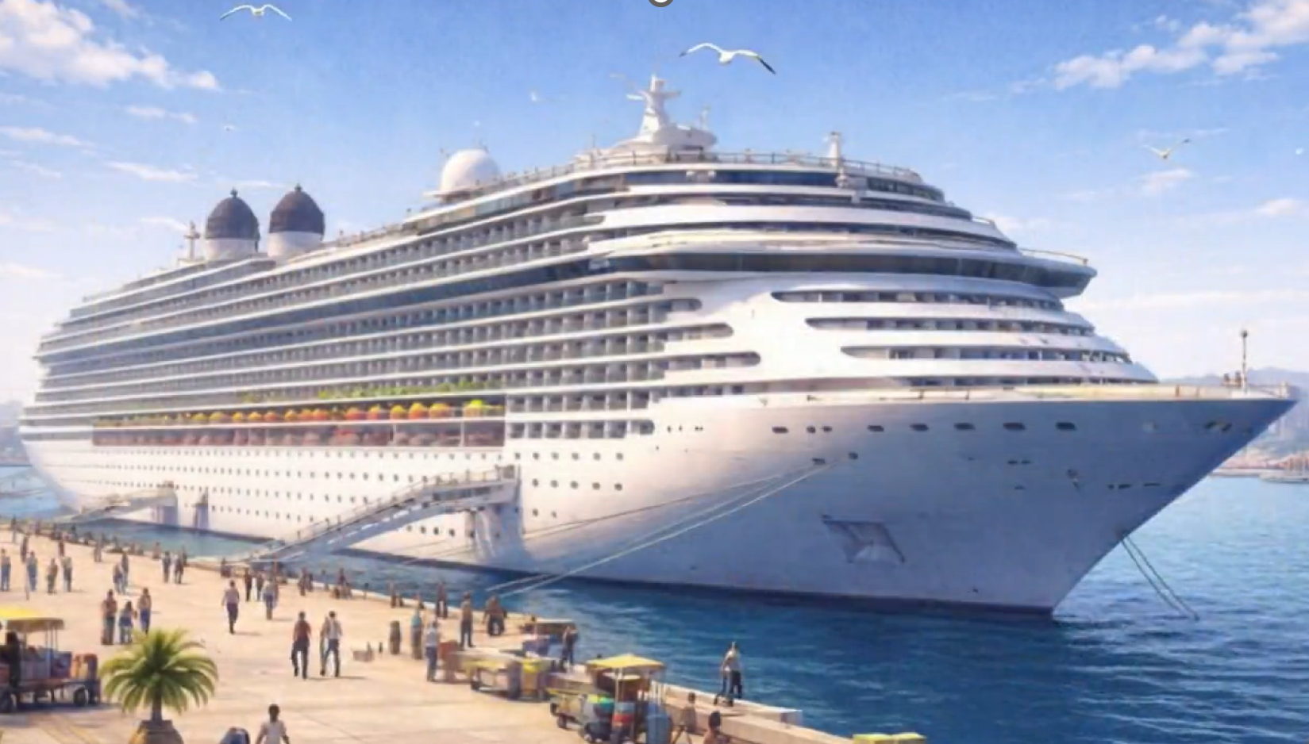
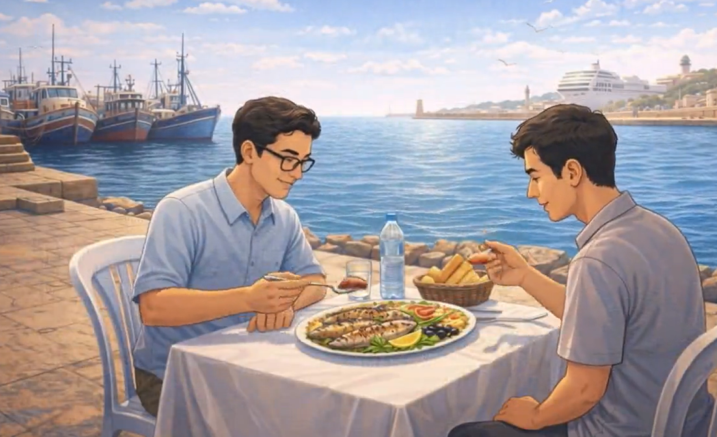
سأسرد لكم المقطع الثالث بأسلوبي الخاص. استمعوا. زار الأب في البداية الميناء الكبير. أذهله منظر الباخرة السياحية الضخمة. ثم تناول مع صديقه وجبة سمك شهية على رصيف الميناء.
اختــتام الحــصة
تعبير كتابي/ إملاء
قراءة
استـماع وتحدث
افتتاح الحصة

Slide 32
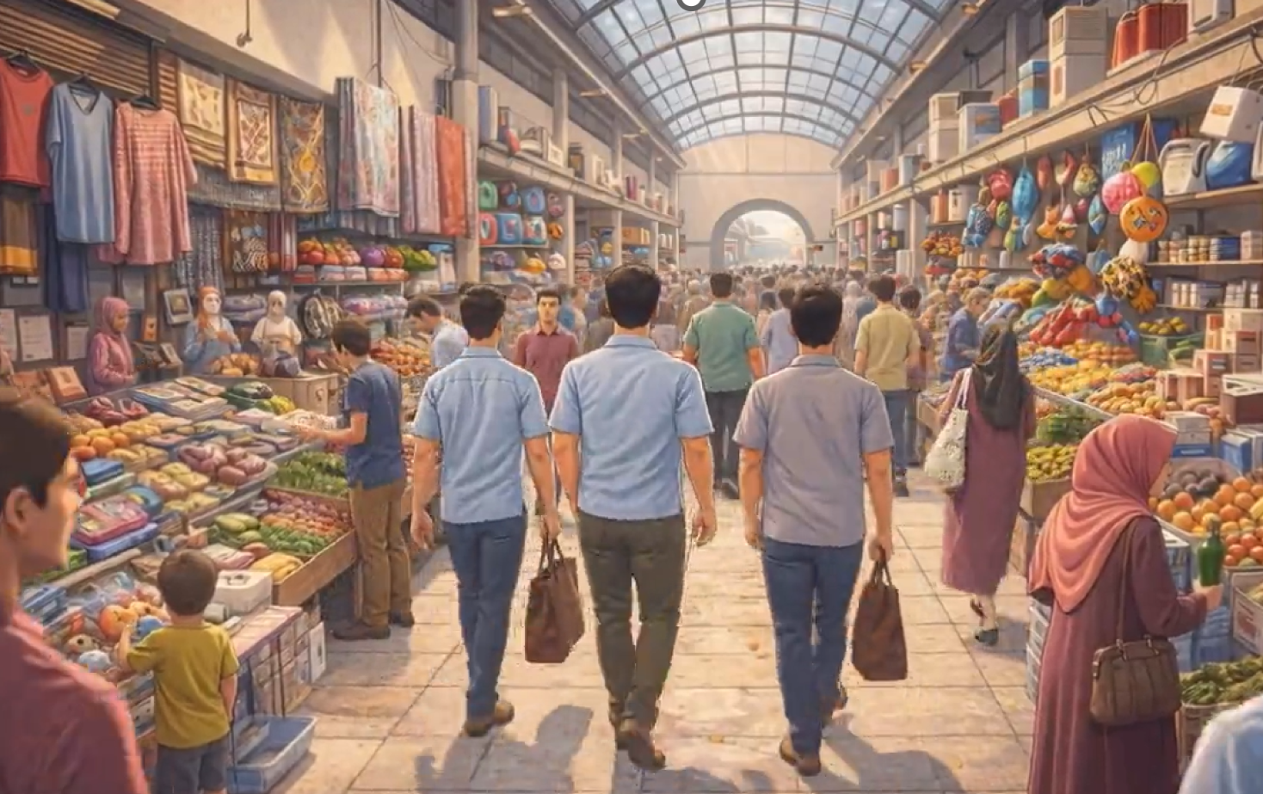
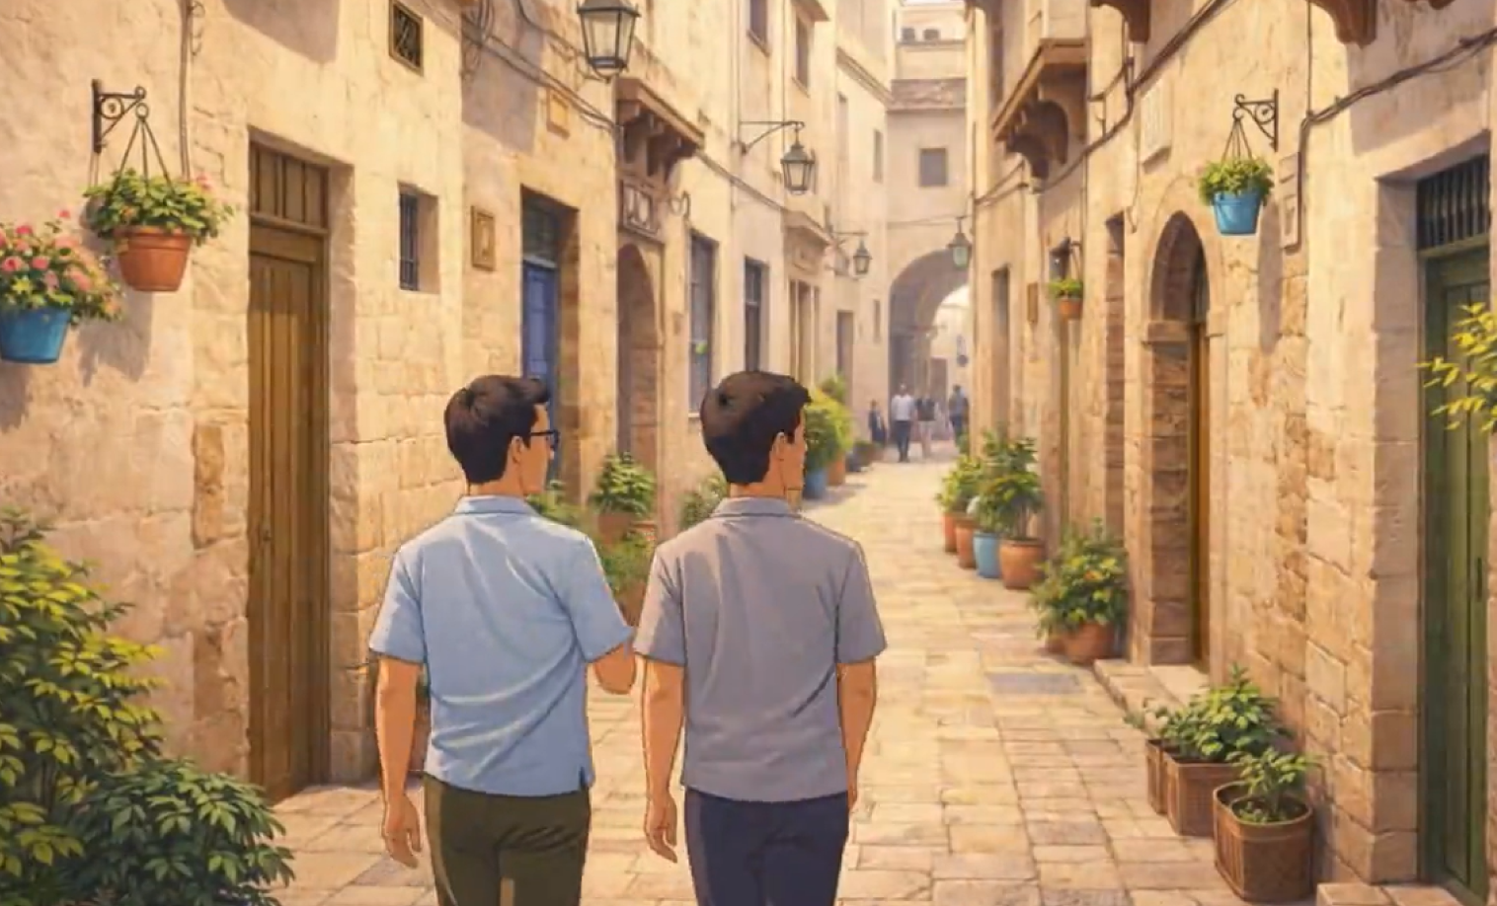

سأسرد الآن الأماكن التي زارها الأب وما رأى فيها انطلاقا من المشاهد؟
اختــتام الحــصة
تعبير كتابي/ إملاء
قراءة
استـماع وتحدث
افتتاح الحصة

Slide 33
من منكم يسرد مثلي الأماكن التي زارها الأب وما رأى فيها: انطلاقا من المشاهد؟
اختــتام الحــصة
تعبير كتابي/ إملاء
قراءة
استـماع وتحدث
افتتاح الحصة

Slide 34

سأسرد لكم المقطع الأخير بأسلوبي الخاص. استمعوا. بعد عودته إلى غرفته؛ كتب الأب رسالة إلى ابنه حسام. حدثه عما رآه في مدينة طنجة وأخبره عن الهدية التي اشتراها له ولأخته ندى.
اختــتام الحــصة
تعبير كتابي/ إملاء
قراءة
استـماع وتحدث
افتتاح الحصة

Slide 35
من منكم يسرد المقطع الأخير انطلاقا من المشهد؟
اختــتام الحــصة
تعبير كتابي/ إملاء
قراءة
استـماع وتحدث
افتتاح الحصة

Slide 36
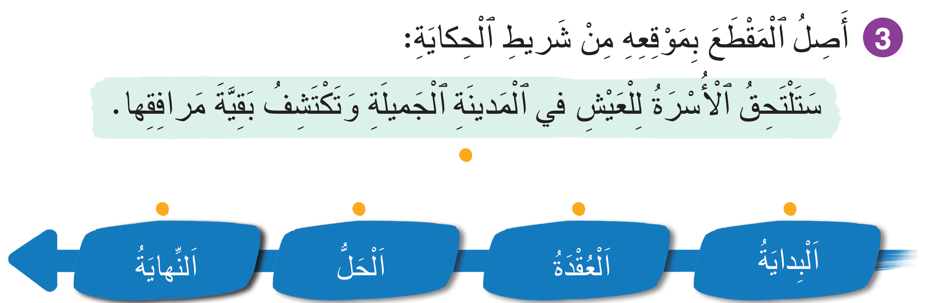
الآن؛ خذوا الكراسات ص 25 - صلوا المقطع بموقعه من شريط الحكاية.
اختــتام الحــصة
تعبير كتابي/ إملاء
قراءة
استـماع وتحدث
افتتاح الحصة

Slide 37
من يقرأ المقطع؟ صححوا.
اختــتام الحــصة
تعبير كتابي/ إملاء
قراءة
استـماع وتحدث
افتتاح الحصة

Slide 38

قراءة
قراءة
تنمية الطلاقة ــــ استخلاص العبرة.

Slide 39
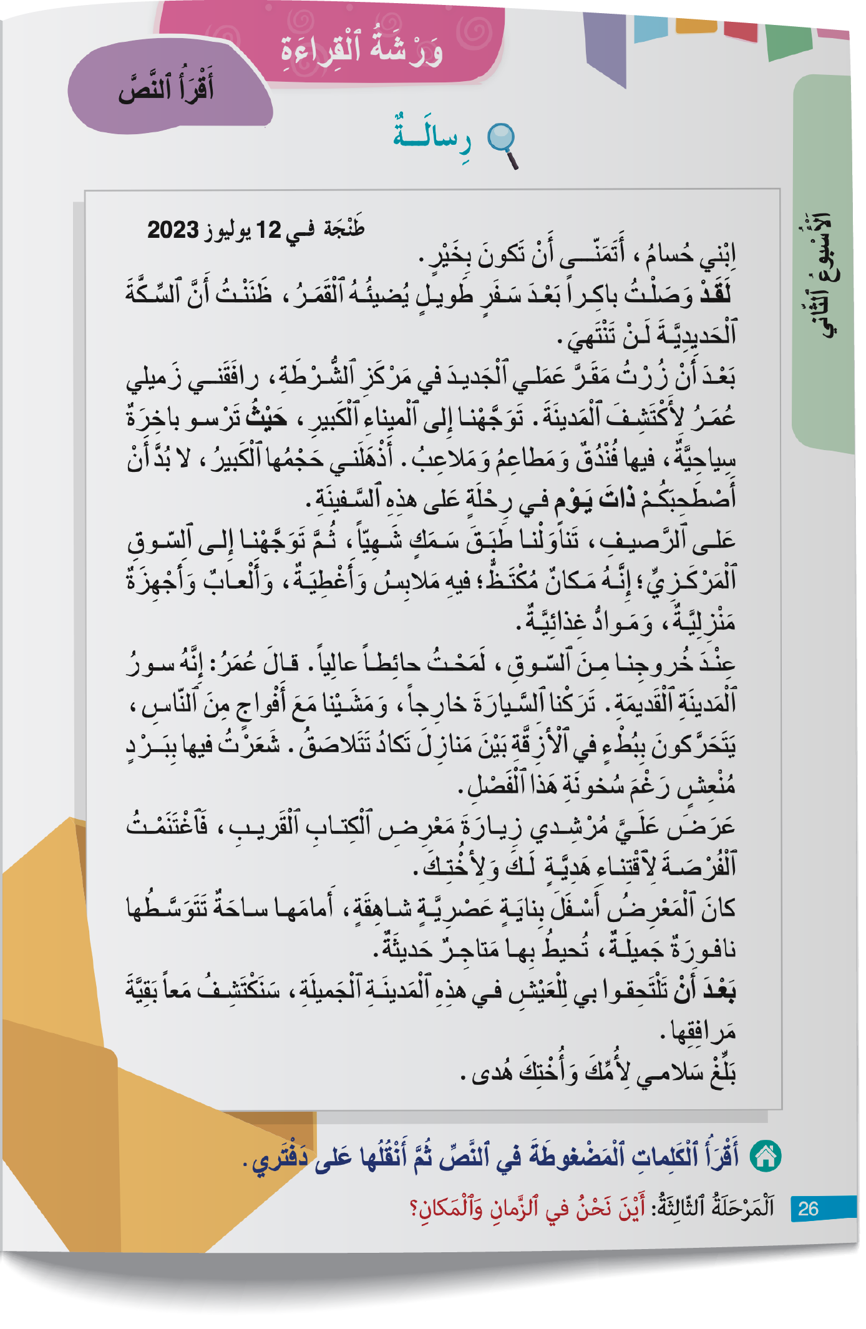
ننتقل الآن لقراءة نص «رسالة».
اختــتام الحــصة
تعبير كتابي/ إملاء
قراءة
استـماع وتحدث
افتتاح الحصة

Slide 40
من يقرأ؟
اختــتام الحــصة
تعبير كتابي/ إملاء
قراءة
استـماع وتحدث
افتتاح الحصة

Slide 41
من يتابع؟
اختــتام الحــصة
تعبير كتابي/ إملاء
قراءة
استـماع وتحدث
افتتاح الحصة

Slide 42






ابحثوا عن الفقرة التي ذكر فيها تناول الأب وجبة الغداء؟ سجلوا رقم الفقرة على اللوحة
اختــتام الحــصة
تعبير كتابي/ إملاء
قراءة
استـماع وتحدث
افتتاح الحصة

Slide 43
ما هو رقم الفقرة الذي ورد فيه ما يدل على أن الزيارة تمت في فصل الصيف؟ ضعوا تحته سطرا.
اختــتام الحــصة
تعبير كتابي/ إملاء
قراءة
استـماع وتحدث
افتتاح الحصة

Slide 44
لو كنت مكان حسام، كيف ستجيب عن رسالة والدك؟
اختــتام الحــصة
تعبير كتابي/ إملاء
قراءة
استـماع وتحدث
افتتاح الحصة

Slide 45

التعبير الكتابي/إملاء
التعبير الكتابي
التعبير عن مشاهد متسلسلة باستعمال ورابط العطف
التدرب على الرسم الإملائي لكلمات تتضمن تاء مربوطة أو تاء مبسوطة

Slide 46
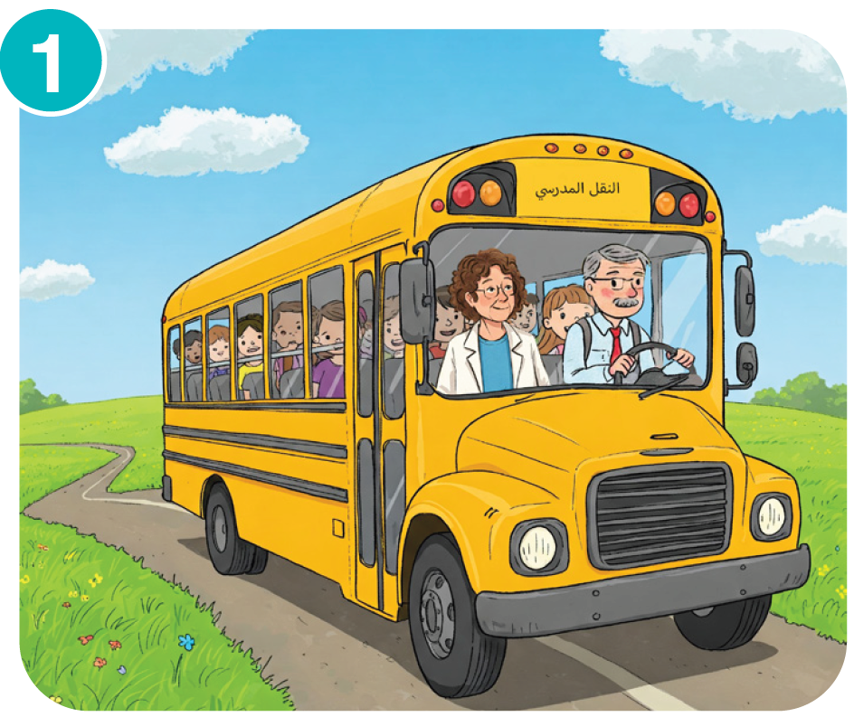
والآن ستتدربون على إنتاج جمل لوصف أنشطة نقوم بها باعتماد مشاهد. سأبدأ أنا
اختــتام الحــصة
تعبير كتابي /إملاء
قراءة
استـماع وتحدث
افتتاح الحصة

Slide 47
أصف ما قمنا به باعتماد المشهد 1. أرى حافلة مدرسية – أرى معلمة وتلاميذ.
سأكتب الجملة على السبورة؛ من يقرأ؟ من يعيد؟
اختــتام الحــصة
تعبير كتابي /إملاء
قراءة
استـماع وتحدث
افتتاح الحصة
ذَهَبْنا في رِحْلَةٍ إلى مَدينَةِ ......... مَعَ مُعَلِّمَتِنا.

Slide 48
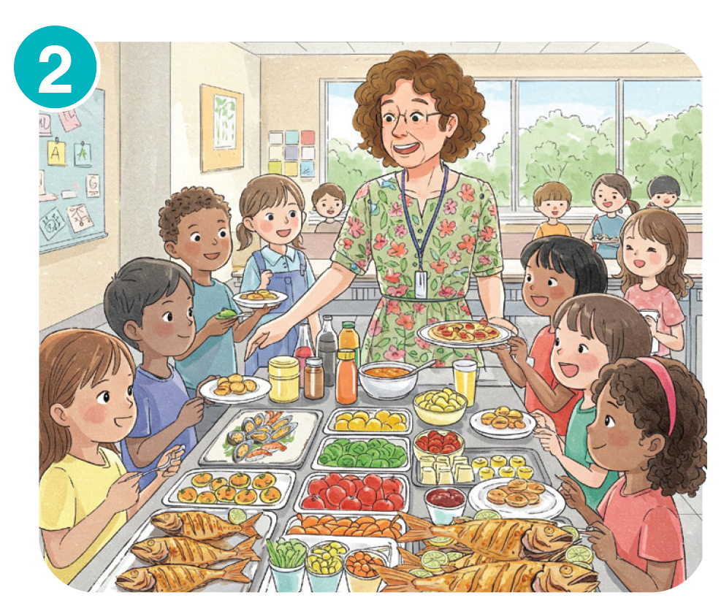
ماذا ترون في المشهد 2؟ من يصف بإكمال الجملة ؟ سأكتب الجملة على السبورة؛ من يقرأ؟ من يعيد؟
اختــتام الحــصة
تعبير كتابي /إملاء
قراءة
استـماع وتحدث
افتتاح الحصة
تَوَقَّفْنا في .............وَ..........................................

Slide 49

ماذا ترون في المشهد 3؟ من يصف بإكمال الجملة ؟ سأكتب الجملة على السبورة؛ من يقرأ؟ من يعيد؟
اختــتام الحــصة
تعبير كتابي /إملاء
قراءة
استـماع وتحدث
افتتاح الحصة
زُرْنا ............. وَ.............................

Slide 50
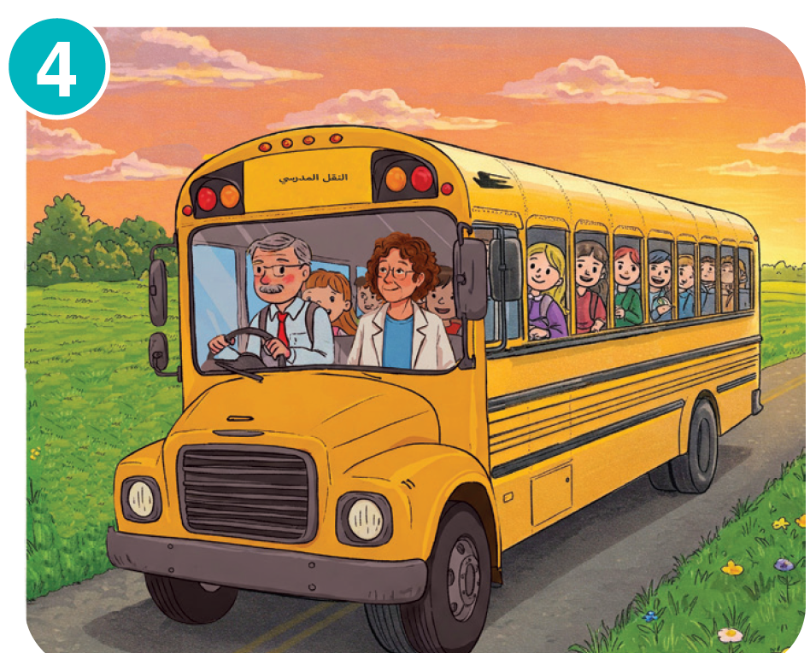
ماذا ترون في المشهد 4؟ من يصف بإكمال الجملة ؟ سأكتب الجملة على السبورة؛ من يقرأ؟ من يعيد؟
اختــتام الحــصة
تعبير كتابي /إملاء
قراءة
استـماع وتحدث
افتتاح الحصة
في الْمَساء،........................................

Slide 51

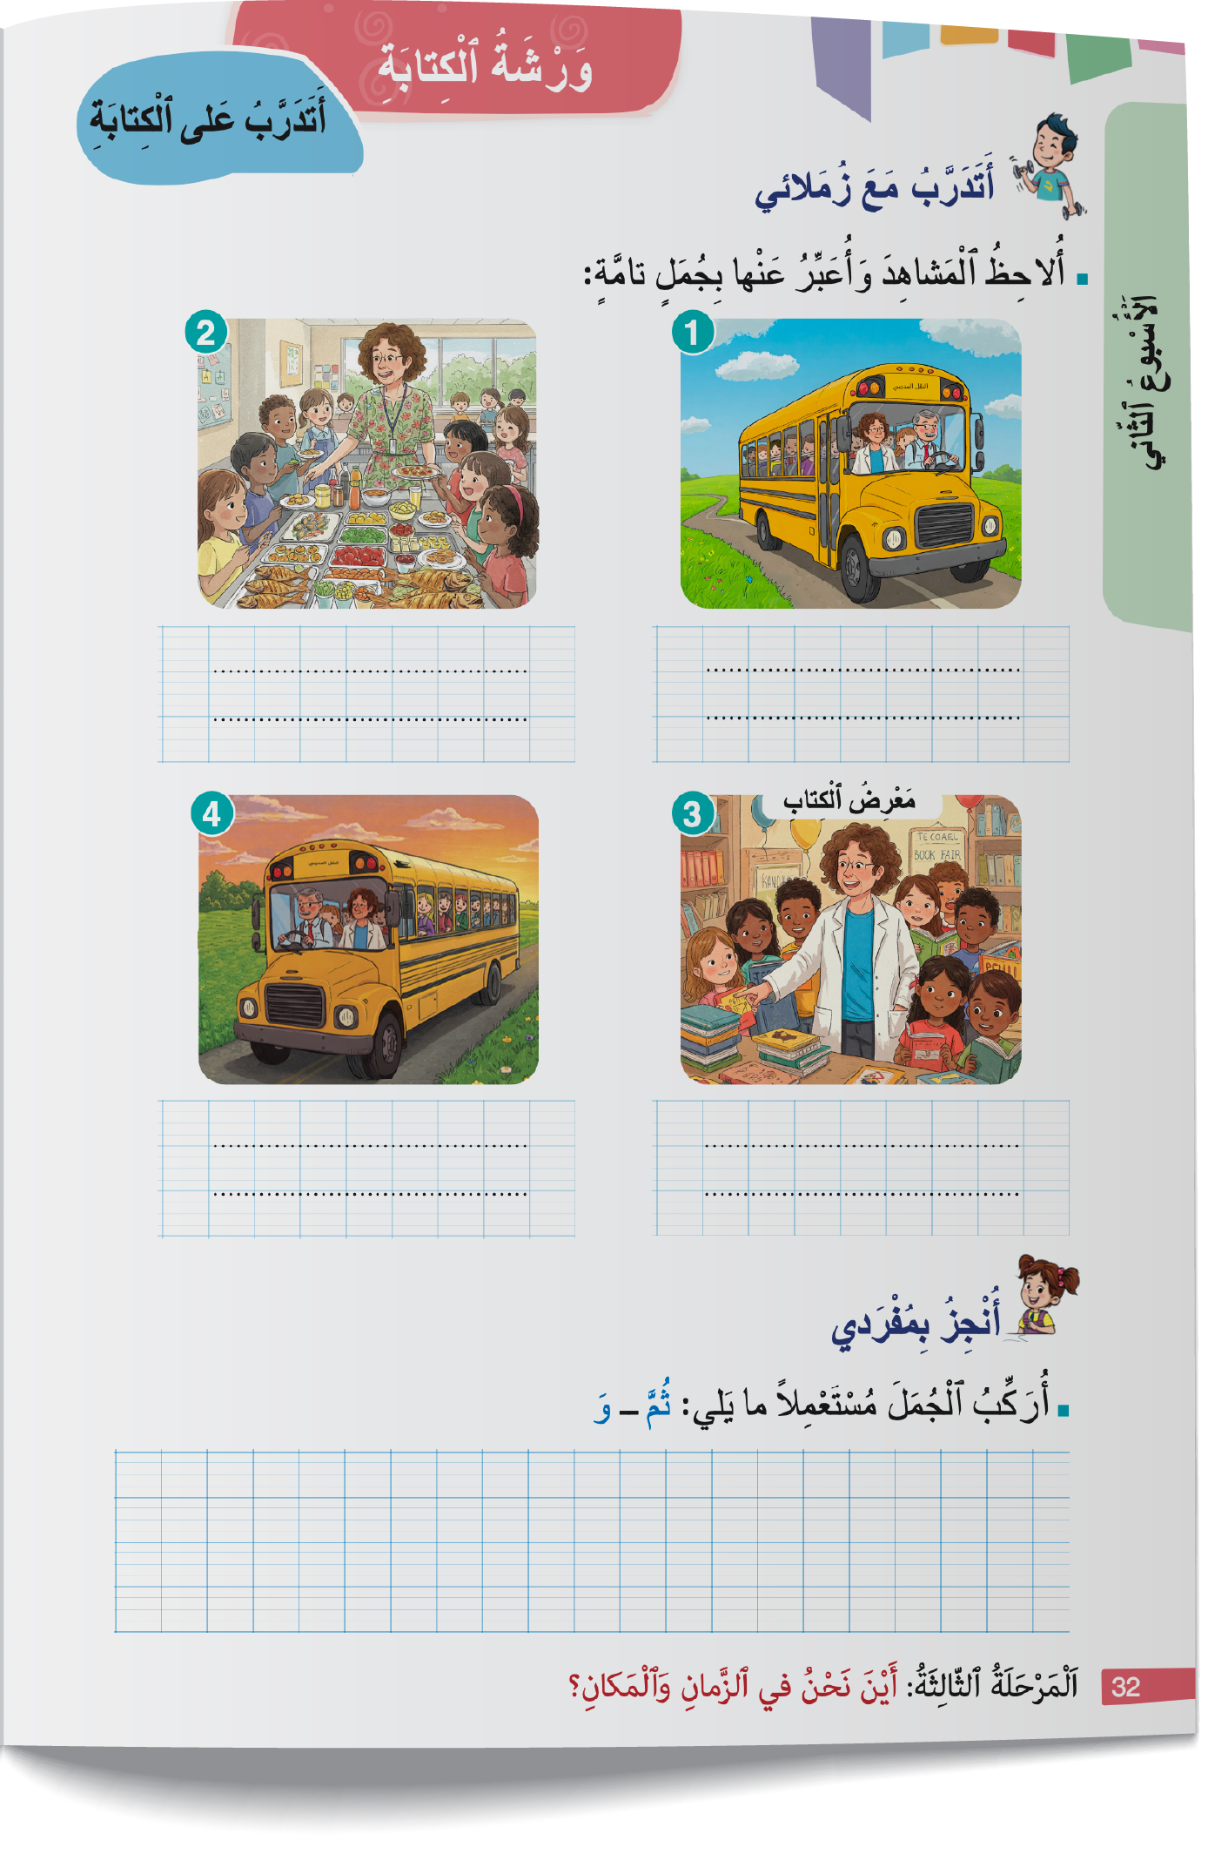
خذوا كراساتكم ص 32؛ انقلوا من على السبورة؛ كل جملة ركبناها تحت صورتها..
اختــتام الحــصة
تعبير كتابي /إملاء
قراءة
استـماع وتحدث
افتتاح الحصة

Slide 52
الآن؛ خذوا كراساتكم ص 31 ستكتبون كلمات تنتهي بتاء.
اختــتام الحــصة
تعبير كتابي /إملاء
قراءة
استـماع وتحدث
افتتاح الحصة

Slide 53
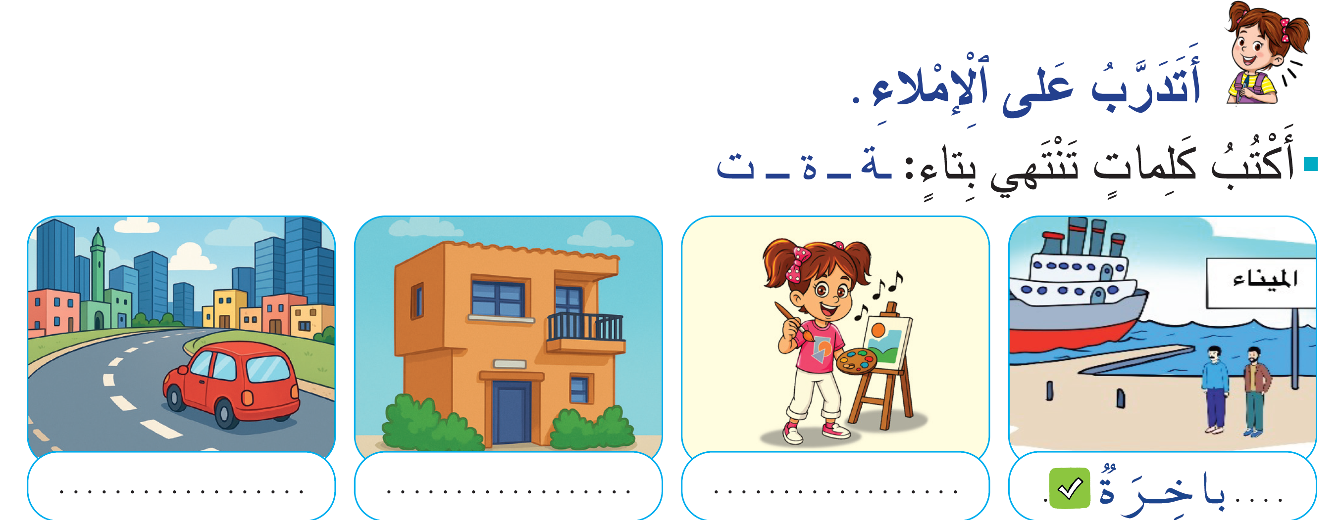
لاحظوا جيدا الصور واكتبوا الكلمات التي تنتهي بتاء. من يقرأ الكلمة الأولى؟ من يقول الكلمة الثانية؟
اختــتام الحــصة
تعبير كتابي /إملاء
قراءة
استـماع وتحدث
افتتاح الحصة

Slide 54
صححوا. من يقرأ؟
اختــتام الحــصة
تعبير كتابي /إملاء
قراءة
استـماع وتحدث
افتتاح الحصة
سَيّارَةٌ
بَيْتٌ
رَسَمَتْ
مَدينَةٌ
بِنْتٌ

Slide 55
اختتام الحصة
اختتام الحصة
ماذا تعلمتم اليوم؟
واجباتكم المنزلية.

Slide 56

في المنزل، تدربوا على قراءة النص بطلاقة. ارسموا علامة أمام المطلوب.
اختــتام الحــصة
تعبير كتابي/إملاء
قراءة
استـماع وتحدث
افتتاح الحصة

Slide 57


Slide 58

بناء على إنجازات المتعلمين خلال الممارسة المستقلة
ما تقديرك لنسبة التحكم في هدف الدرس؟
تسجل النسبة على صفحة اليوم من مذكرة الأستاذ.

